Slide 1


더 문화로 더 지역으로
2021
예술소통공간 곳
창작스튜디오 소개

Slide 2
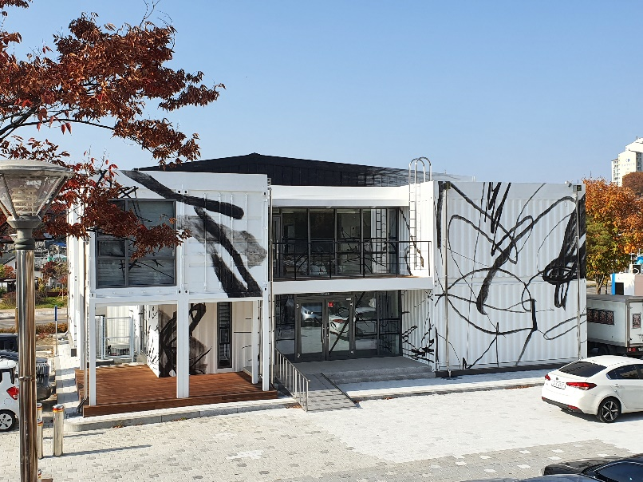
소개
2019년 11월 춘천에서 개관한 “예술소통공간 곳”의 창작스튜디오는 문화체육관광부에서 공모한 「지역기반 문화예술 거점공간 조성사업」을 통해 조성되었습니다.
춘천문화재단에서는 예술소통공간 곳을 예술로 시민과 소통하는 거점공간으로, 창작스튜디오를 시민과의 소통을 원하시는 작가, 기획자분들의 창작공간으로 운영하고자 합니다.

Slide 3
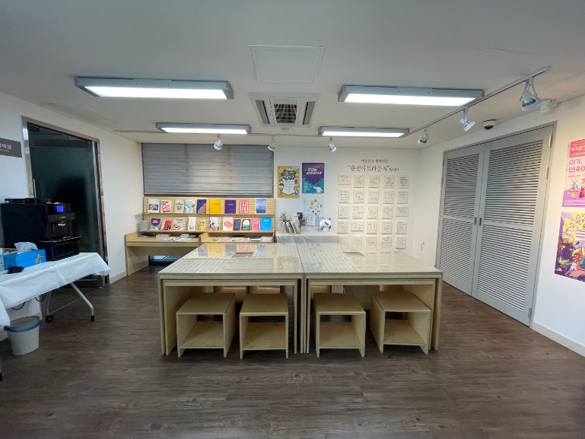
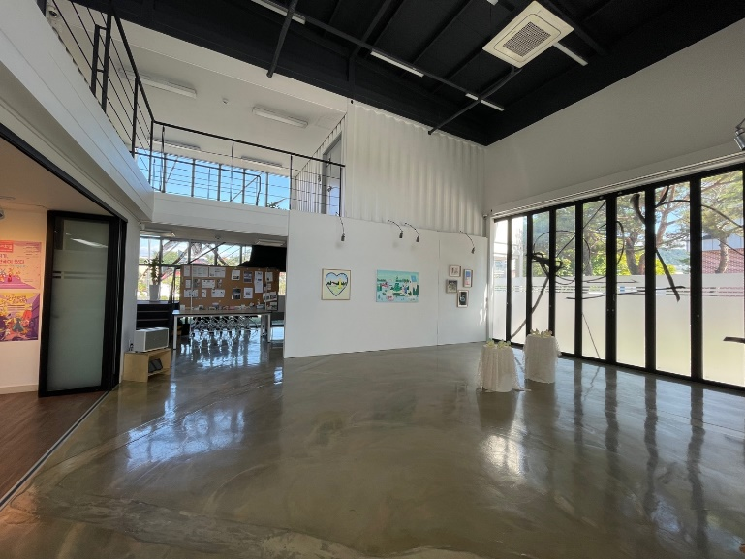
시설 소개
주소 : 강원도 춘천시 춘천로 112
- 시설현황
• 공용공간
‣ 외부 : 창고 2 (조성중)
‣ 1층 : 회의실 2, 로비(전시공간) 1, 남 ․ 여 화장실 각 1, 탕비실 1
회의실
로비(전시공간)

Slide 4
공간 소개
주소 : 강원도 춘천시 춘천로 112
- 시설현황
• 공용공간
‣ 1층 : 회의실 2, 로비(전시공간) 1, 남/여 화장실 각 1, 탕비실 1
‣ 2층 : 발코니 1, 남/여 화장실 겸 샤워실 각 1
‣ 외부 : 창고 2(조성 중)
회의실
로비(전시공간)

Slide 5
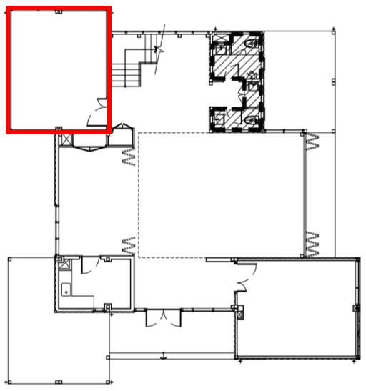
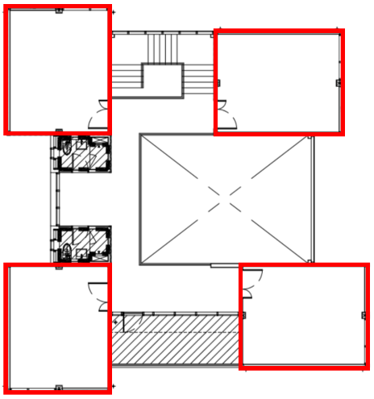
스튜디오 소개
창작스튜디오 개별 공간 / 각 공간면적 : 28㎡
모집 공간
신규 모집 공간
1층 스튜디오
2층 스튜디오
냉․ 난방기, 냉․ 온수, 싱크대, 전기, 통신, 소방, 보안 및 CCTV 시설 완비

Slide 6
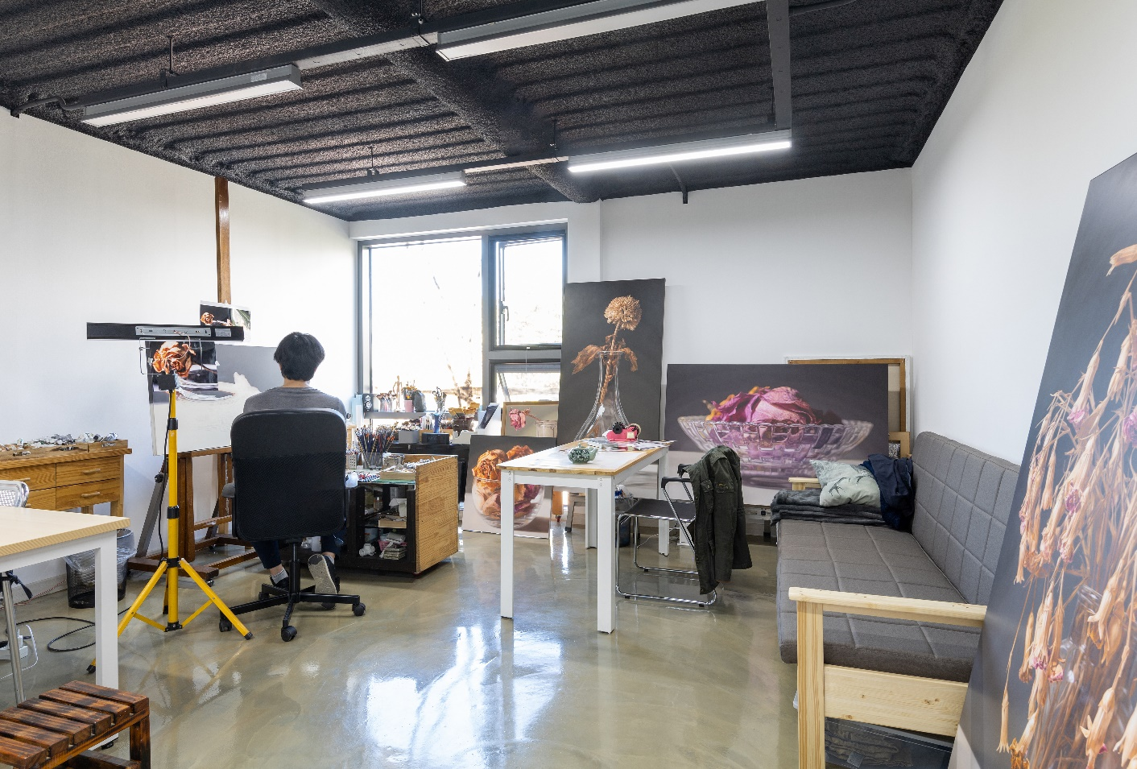
스튜디오 소개
개별 창작스튜디오 공간 전경

